Slide 1


HTML / CSS
Display e Position

Slide 2
Propriedade display

Slide 3

Display
A propriedade display define os tipos de exibição internos e externos de um elemento. O tipo externo define a participação de um elemento no layout de fluxo; o tipo interno define o layout dos filhos.
Indica a forma como os elementos HTML serão dispostos na página ou em espaços delimitados. Por essa característica, é um recurso essencial para manter a organização dos elementos na página.
Principais valores:
none
block
inline
inline-block
flex (veremos em breve)

Slide 4
Tipos de elementos HTML
O elemento em bloco ou block ocupa 100% da largura disponível e para ele é sempre iniciado em uma nova linha.
Mesmo se os seus conteúdos forem de apenas uma palavra, toda a linha correspondente deverá ser reservada a cada elemento.
Exemplos: títulos (h1, h2, h3, h4, h5, h6), divs, parágrafos, etc
Os elementos em linha ou inline ocupam apenas o espaço necessário para exibir o seu conteúdo.
Exemplos: imagens, links, span, etc
A propriedade display permite modificar a forma como esses elementos são renderizados. Dessa forma, podemos organizá-los de diferentes maneiras na página HTML.

Slide 5
Display
none
Quando define-se um elemento com display: none, significa que ele e os seus elementos filhos não são exibidos na tela.
block
Quando define-se um elemento com display: block, significa que o elemento será posicionado em uma nova linha.
inline
Utilizado para posicionar elementos lado a lado. ao utilizar esse valor, as propriedades width (largura) e height (altura) serão ignoradas se forem definidas no código CSS.
inline-block
Com esse valor é possível organizar os elementos lado a lado e definirmos as propriedades de largura e altura, pois elas não serão ignoradas pelo navegador.

Slide 6
Vamos ver na prática?

Slide 7
Propriedade position

Slide 8
Position
Tem o objetivo de posicionar elementos na tela
static: valor padrão de todo elemento HTML, ou seja, segue o fluxo comum da página tendo o canto superior esquerdo como referência.
fixed: posiciona um elemento na tela de forma fixa. O elemento aceita as propriedades top, bottom, left e right, tendo a janela do navegador como referência
sticky: posiciona o elemento fixo em relação ao rolamento da página
relative: o elemento aceita as propriedades top, bottom, left e right, tendo a posição inicial dele como referência
absolute: posiciona qualquer elemento de acordo com o elemento pai que tenha um position diferente de static. O elemento pai é a referência
Notes:
Static: sequência lógica de um elemento após o outro
Fixed: top, bottom, left e right em relação a página independente da rolagem de página Relative: top, bottom, left e right. Com elas você pode alterar o posicionamento do elemento em relação a posição inicial dele
Absolute: Tenham cuidado ao utilizar o positon absolute pois ele deixa de fazer parte do fluxo comum do documento e o espaço destinado a ele deixa de existir no documento

Slide 9
Vamos ver na prática?

Slide 10
Exercícios

Slide 11
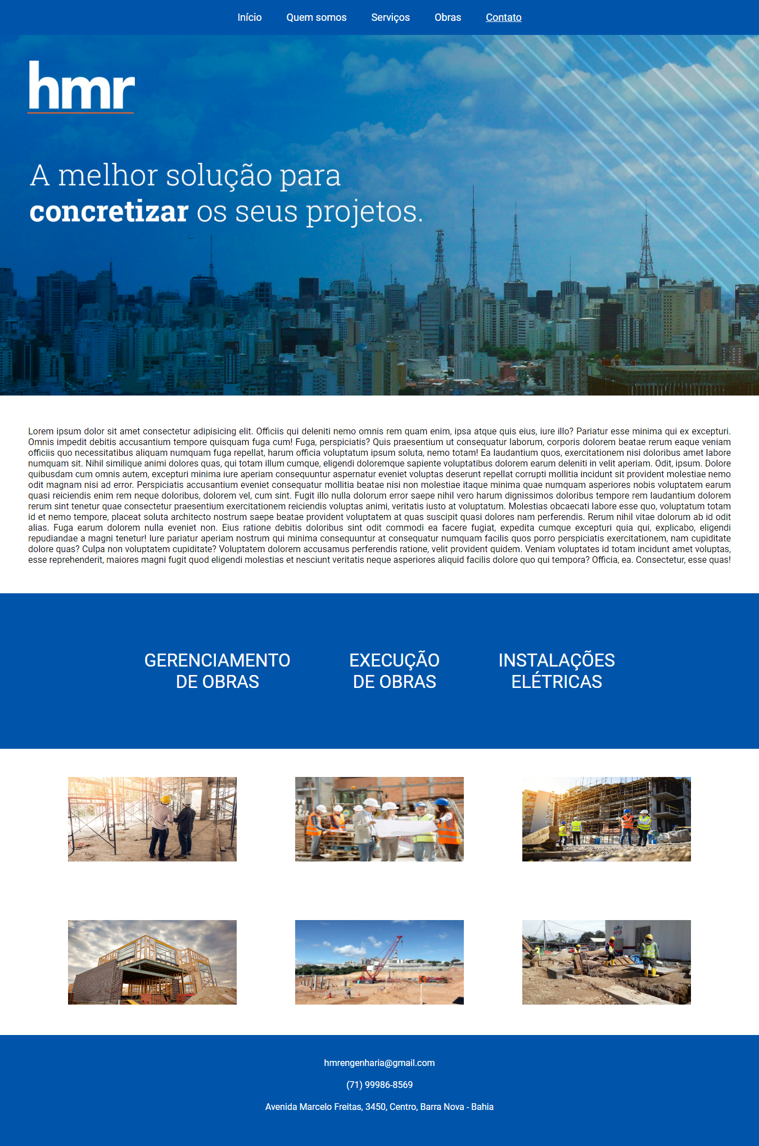
Exercício 1
Desenvolva uma Landing Page para uma construtora seguindo o layout ao lado.
Fonte: Roboto
Cor principal: #0055aa;
Use : * { margin: 0; padding: 0; border: 0; } para remover formatação padrões do html
Use display: inline-block; para colocar um elemento ao lado do outro
Use text-align: center; para centralizar o conteúdo
Use text-align: justify; para justificar o texto
Imagem: Banner

Slide 12
Exercício 1
Ao clicar nas opções do menu redirecione para a parte da página correspondente:
Início: ir para foto
Quem somos: ir para texto
Serviços: ir para bloco azul com texto GERENCIAMENTO DE OBRAS…
Obras: ir para fotos
Contato: ir para bloco azul com informações de e-mail, telefone e endereço

Slide 13
Exercício 2
Aplicando position no Site da Construtora
Menu fixo e com sombra inferior
Tag com borda arredondada nas imagens
Botão do Whatsapp flutuante
Notes:
Fixed: independente da rolagem de página Relative: top, bottom, left e right. Com elas você pode alterar o posicionamento do elemento em relação a posição inicial dele
Absolute: Tenham cuidado ao utilizar o positon absolute pois ele deixa de fazer parte do fluxo comum do documento e o espaço destinado a ele deixa de existir no documento

Slide 14
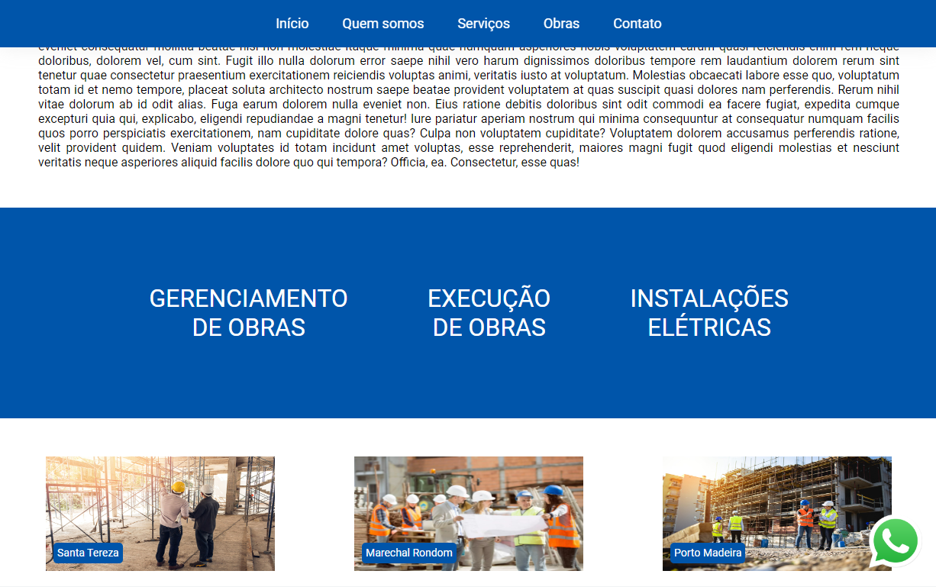
Exercício 2
Notes:
Fixed: independente da rolagem de página Relative: top, bottom, left e right. Com elas você pode alterar o posicionamento do elemento em relação a posição inicial dele
Absolute: Tenham cuidado ao utilizar o positon absolute pois ele deixa de fazer parte do fluxo comum do documento e o espaço destinado a ele deixa de existir no documento

Slide 15
Exercício 3
Acesse o figma abaixo e siga as instruções do exercício
https://www.figma.com/file/Pf2zk1QNiUShXGaugHCLXy/Exerc%C3%ADcio-position-relative?node-id=0%3A1
*Não usem os valores de position, top, left, bottom e right fornecidos pelo Figma

Slide 16
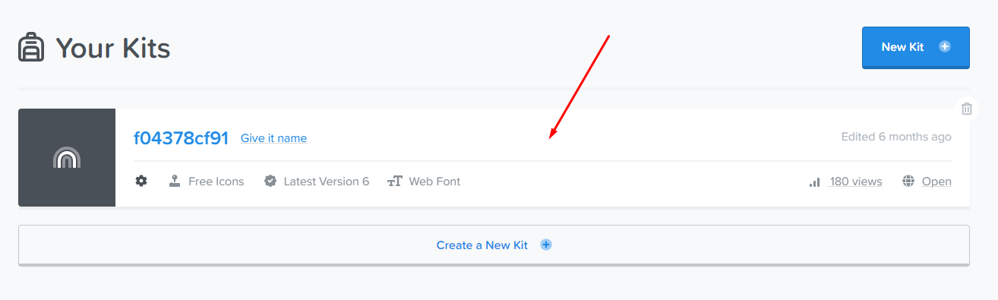
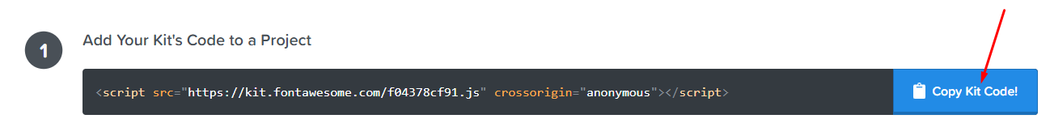
📝 Notas de Aula
Ícones com Font Awesome
Acesse https://fontawesome.com/ e crie uma conta
Acesse as opções: Docs > Getting Started > 1. Setup Font Awesome in Your Project > Set up a Kit
Clique no Kit já criado. Copie o link fornecido e use no seu arquivo HTML dentro da tag <head>

Slide 17
Obrigado!

